Slide 1
Kontaktų valdymo sistema
Notes:
Sveiki, esu Donatas Lekstutis. Ačiū už jūsų brangų laiką, kad atvykote pasiklausyti šios prezentacijos. Jeigu kils klausymų galite juos užduoti po prezentacijos.
Šiandien prezentacijoje pasakosiu apie savo sukurtą kontaktų valdymo sistemą

Slide 2
Turinys
Kas yra kontaktų valdymo sistema?
Kokias funkcijas turi kontaktų valdymo sistema?
Kaip veikia žinučių sistema?
Saugumas
Apibendrinimas
Notes:
Turinys:
Kas yra kontaktų valdymo sistema?
Kokias funkcijas turi kontaktų valdymo sistema?
Kaip veikia žinučių sistema?
Saugumas
Apibendrinimas

Slide 3
Kontaktų valdymo sistema
Kas tai?
Kodėl tai naudojama?
Kontaktų valdymo sistema yra įrankis vartotojams padedantis greičiau ir efektyviau dirbti su savo kontaktais.
Viskas viename
Laiką taupantis
Patobulinta organizacija
Prieinamumas
Notes:
Viskas viename – Kontaktų valdymo sistema leidžia valdyti visus savo kontaktus vienoje vietoje realiu laiku.
Laiką taupantis – Šioje sistemoje galima labai greitai pridėti naują kontaktą, jį pakoreguoti pasikeitus informacijai arba pašalinti.
Patobulinta organizacija – Sistema leidžia kiekvienam kontaktui prirašyti kokioje kompanijoje dirba ir kokias pareigas užema, taipogi galima prisegti grupę ir žymą kurios leidžia organizuoti savo kontaktus.
Prieinamumas – Kadangi sistema yra padaryti naudojantis ,,Laravel“ PHP karkasu ji veikia kaip svetainė, todėl kiekvienas prietaisas turintis interneto ryšį ir naršyklę turi galimybę apsilankyti sistemoje.

Slide 4

Funkcionalumas
Naujų kontaktų pridėjimas
Esamų kontaktų redagavimas
Esamų kontaktų pašalinimas
Kontaktų paieškos sistema
Grupės sukūrimas ir šalinimas
Žymos sukūrimas ir šalinimas
Grupės ir žymos priskyrimas
Failo importavimas
Failo eksportavimas
Žinučių siuntimas
Slaptažodžio keitimas
Dviejų veiksnių autentifikacija
Paskyros panaikinimas

Slide 5
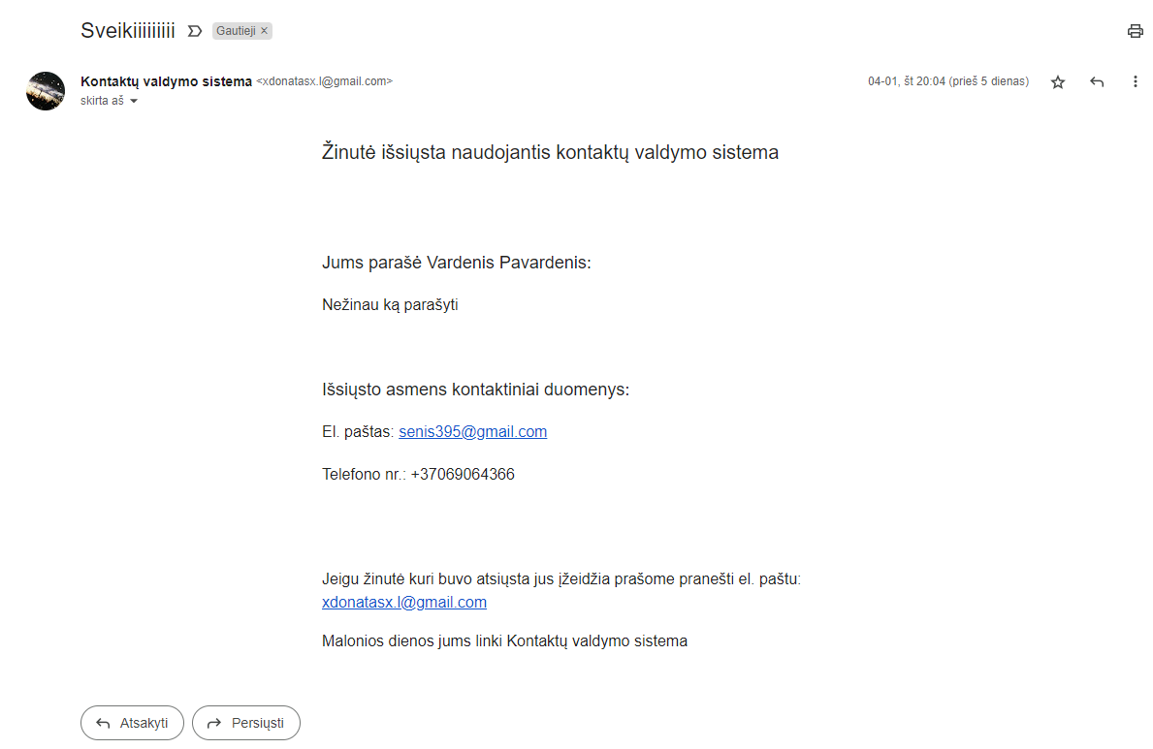
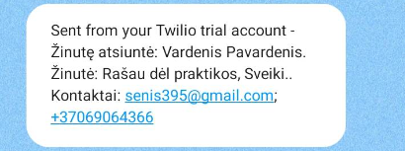

Kaip veikia žinučių sistema
Kontaktų valdymo sistemoje yra du žinučių būdai:
SMS žinutė
Email žinutė
Notes:
SMS ir Email žinutės yra siunčiamos skirtingai, vartotojas ,,Žinučių“ lange gali pasirinkti kokio tipo žinutę nori išsiųsti kontaktui, pasirinkus ,,sms“ žinutės tipą yra naudojamas Twilio SDK metodas create() kuris sukuria žinutę pagal kode esantį formatą. Tame formate yra naudojami kintamieji tokie kaip siuntėjo vardas, pavardė, el. paštas ir telefono numeris, kad kontaktas gavęs žinutę žinotų kas atsiuntė žinutę. Taipogi yra įterpiamas žinutės tekstas ką parašė siuntėjas. O jeigu siuntėjas pasirenka ,,email“ žinutės tipą sistemos valdiklis naudoja ,,Laravelio“ karkaso Mailable klasę, kad apibrėžtu laiško pavadinimą ir pačia žinutę. Šiuos kintamuosius persiunčia į laiško formatą ir taip išsiunčia suformatuota laišką kontaktui kaip matosi nuotraukoje.

Slide 6

Sistemos saugumas
Slaptažodžio šifravimas
CSRF apsauga
Autentifikacija
Įvesties tikrinimas
Notes:
Kontaktų valdymo sistema turi keturias saugumo funkcijas:
Slaptažodžio šifravimas – Vartotojas susikūręs paskyra sistemoje išsiunčia į duomenų bazę savo paskyros duomenis, su tais duomenimis į duomenų bazę nueina slaptažodis, bet prieš išsiunčiant slaptažodį jis būna užšifruojamas naudojant bcrypt maišos algoritmą.
CSRF apsauga – Ši apsauga yra skirta apsaugoti formas nuo užklausų klastojimo atakų. Ši apsauga generuoja unikalius prieigos raktus kiekvienai naujai vartotojo sesijai.
Autentifikacija – Kadangi ,,Laravel“ karkasas yra padarytas naudojant MVC architektūrinį projektavimo šablona jam reikalinti maršrutai vadinami ,,routes“. Visi maršrutai yra prieinami tik autentifikuotam vartotojui, tokiu būdu sistemos jautrūs duomenys būna apsaugoti nuo ne autentifikuotų vartotojų.
Įvesties tikrinimas - ,,Laravel“ karkasas turi integruota tikrinimo funkcija, kad užtikrintu vartotojo įvestų duomenų tinkamumą prieš valdikliui juos apdorojant.

Slide 7

Apibendrinimas
Ši kontaktų sistema yra įrankis greičiau ir efektyviau valdyti savo kontaktus. Sistema leidžia pridėti, redaguoti, pašalinti kontaktus, jiems priskirti grupę, žymą, kompaniją ir pareigas. Sistema leidžia labai greitai atsisiųsti savo turimus kontaktus į kompiuterį ir prireikus juos vėl importuoti į sistemą. Sistema turi žinučių sistemą leidžiančią rašyti kontaktams tiesiai į jų el. paštą ir telefono SMS žinutes

Slide 8
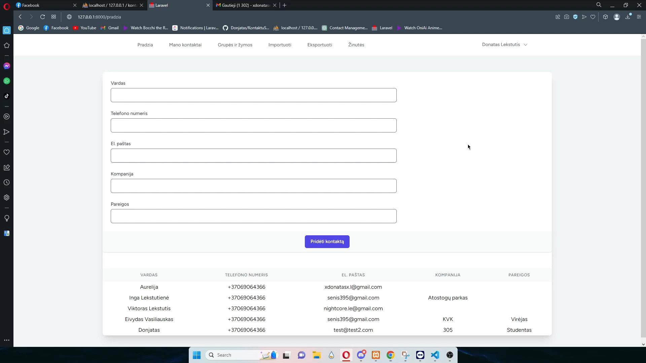
Notes:
Čia yra video kaip atrodo ir veikia kontaktų valdymo sistema. Pirmiausiai rodoma kaip galima pridėti naują kontaktą pradžios lange, ,,Mano Kontaktai“ lange rodoma paieškos lauko funkcija sistemoje, kuri išfiltruoja esamus kontaktus pagal įvesta paieškos raktą. Toliau rodomas ,,Grupės ir žymos“ langas kuriame galima sukurti grupę arba žymą ir juos priskirti pasirinktam kontaktui. Tada parodoma kaip lengvai galima galima eksportuoti kontaktus į savo kompiuterį iš sistemos. Galiausiai parodoma kaip veikia žinučių sistema, vartotojas pasirenka kontaktą, įrašo žinutės pavadinimą, žinutės tekstą ir kokio tipo žinutę nori išsiųsti. Išsiuntus žinutes kontaktas gauna jas beveik iš karto.

Slide 9
Ačiū už dėmesį
Notes:
Ačiū už dėmesį

